Slide 1
Воздух и его свойства

Slide 2
– Отгадайте загадку.
Через нос проходит в грудь И обратный держит путь, Он невидимый, и все же Без него мы жить не можем.
(Воздух)

Slide 3
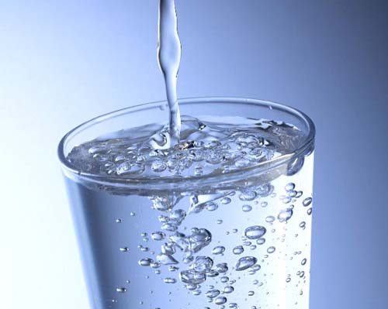
Мы видим столы, стулья, стены, а за окном дома, деревья.
А можно ли увидеть воздух?
Мы не видим окружающего нас воздуха, но в некоторых случаях можем его обнаружить.
Вы все видели мелкие пузырьки воздуха на стенках стакана.

Slide 4
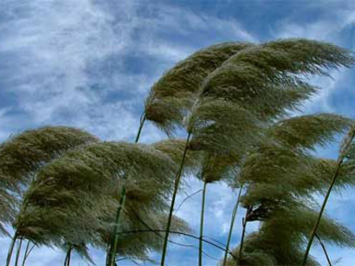
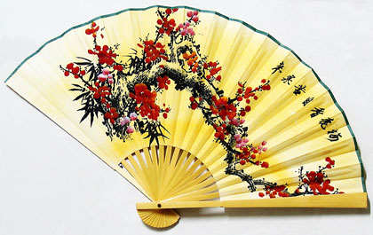
Какими способами можно доказать, что воздух не пустое место?
Для этого надо веером помахать перед лицом. Мы почувствуем прикосновение, хотя веер до нас не прикасался. Значит, между веером и лицом есть какое-то тело. Это воздух.
Веер заставил воздух двигаться, и вы ощутили дуновение воздуха на своей щеке.

Slide 5
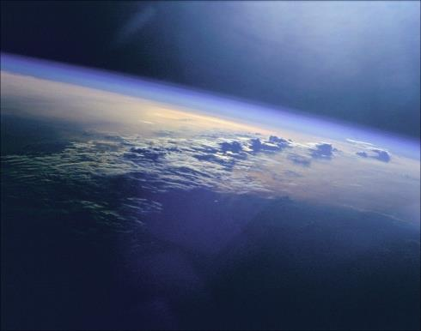
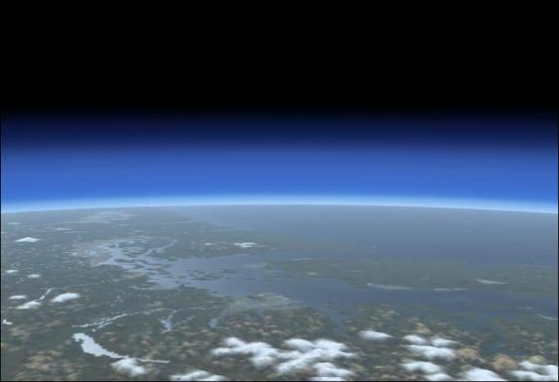
Вся планета Земля окутана невидимым прозрачным покрывалом из воздуха – атмосферой.

Slide 6
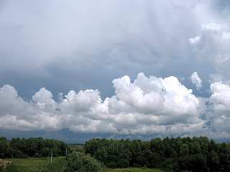
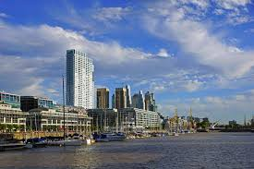
Воздух есть везде – на улице, в комнате, в земле, в воде. Любое свободное пространство на Земле заполнено воздухом.

Slide 7
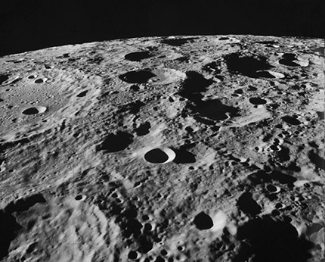
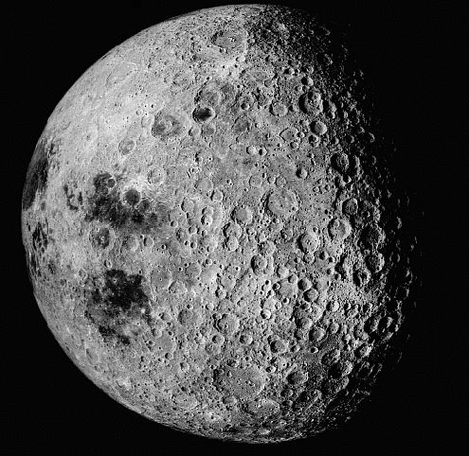
Без воздуха невозможна жизнь на Земле. Без воздуха вечно царствовали бы пустота и безмолвие. Если бы Земля утратила воздух, она, подобно Луне, была бы лишь безжизненным небесным телом.

Slide 8
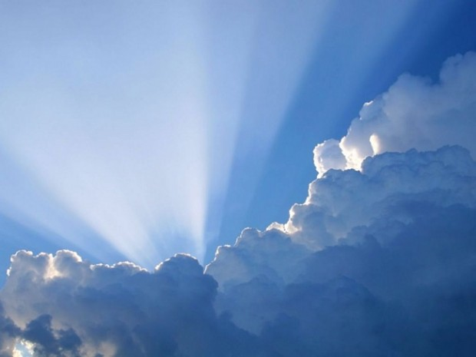
Он прозрачный невидимка, Лёгкий и бесцветный газ. Невесомою косынкой Он окутывает нас.

Slide 9
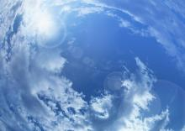
Летом он бывает тёплым, Веет холодом зимой, Когда иней красит стёкла
И лежит на них каймой.

Slide 10
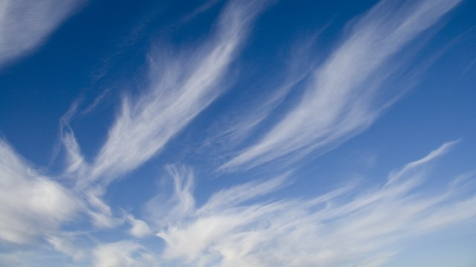
Мы его не замечаем, Мы о нём не говорим. Просто мы его вдыхаем – Ведь он нам необходим.

Slide 11
Свойства воздуха.

Slide 12
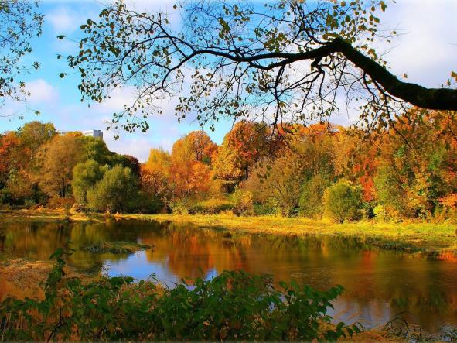
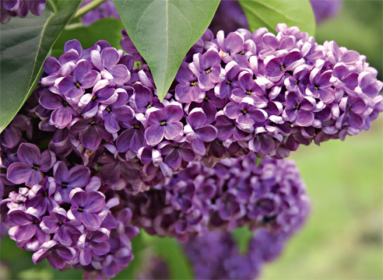
Воздух прозрачный.
Воздух бесцветный.
Благодаря этим свойствам мы можем видеть всё многообразие и красоту окружающего мира.

Slide 13
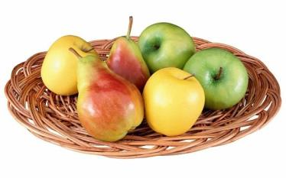
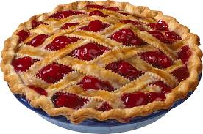
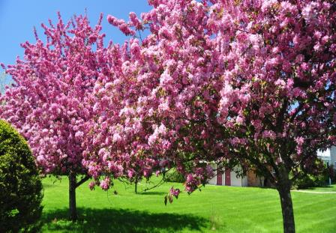
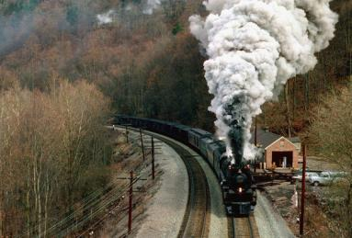
Чем пахнет воздух?
Яблоками, если в сад пришла щедрая осень. Дымом, если поблизости горит костёр. Пирожками, когда на кухне хлопочет бабушка.
Собственного запаха у воздуха нет. Абсолютно чистый воздух ничем не пахнет. Запах ему придают другие вещества.

Slide 14
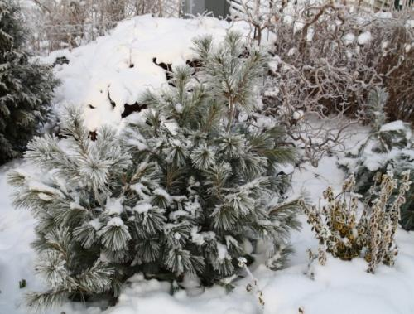
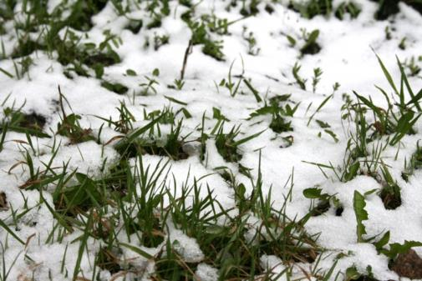
Воздух плохой проводник тепла.
Многие растения, зимующие под снегом, не замерзают потому, что между холодными частицами снега много воздуха, и снежный сугроб напоминает теплое одеяло, укрывающее стебли и корни растений.

Slide 15
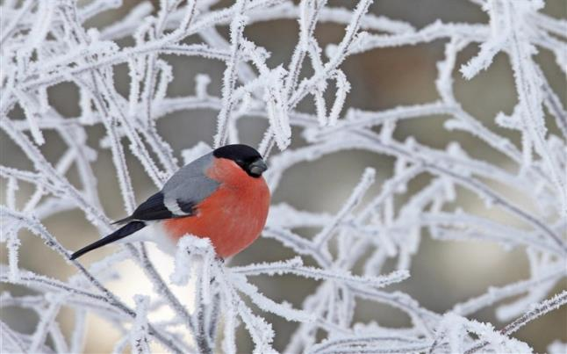
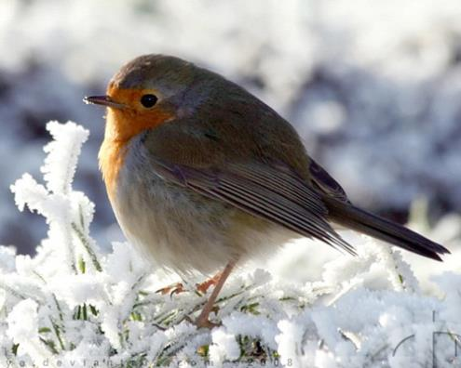
Почему птицы в мороз хохлятся?
Между распушенными перьями птиц много воздуха и он не пропускает холод.

Slide 16
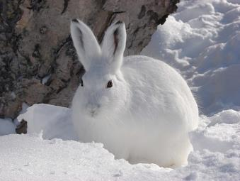
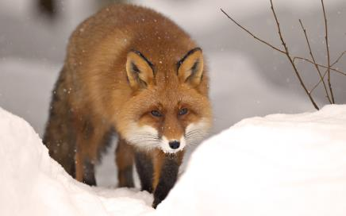
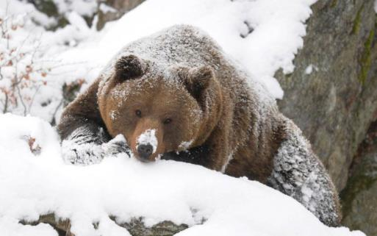
Осенью белочка, заяц, волк, лиса и другие звери линяют. Зимний мех гуще и пышнее, чем летний. Между густыми волосками задерживается больше воздуха. Он не пропускает холод , и животным в заснеженном лесу не страшен мороз.

Slide 17
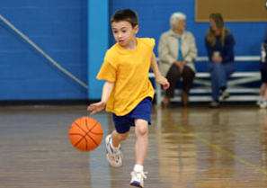
Воздух сжимаем, воздух упруг.
Резиновый мяч при ударе о пол, отскакивает от пола вверх. Почему? Почему шины велосипеда, машины пружинят?
(Мяч наполнен воздухом. От пола отскакивает потому, что воздух, сжатый при ударе мяча об пол, стремится расшириться и занять первоначальный объем). Значит воздух упругий.
Это свойство используется в авто- и железнодорожном транспорте для торможения, используется в шинах колес, нужен космонавтам, водолазам, используется в больницах.

Slide 18
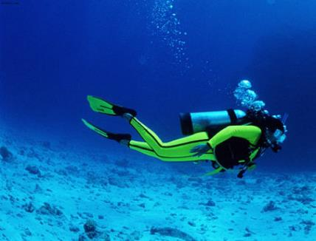
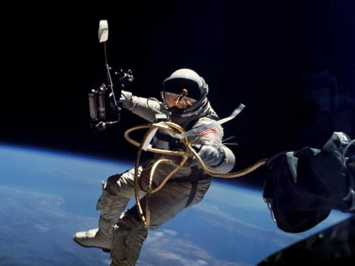
На сколько минут вы можете задержать дыхание?
Попробуйте зажать нос и не дышать.
Как вы понимаете выражение: “Нам нужно это как воздух?”
Там где нет воздуха необходимого для дыхания люди используют специальное снаряжение позволяющее им дышать.

Slide 19
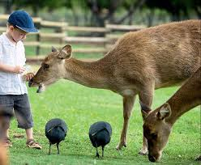
Выделите в каждой загадке свойства воздуха.
1) Всегда и всюду рядом с нами
И встретиться везде с ним можно
Но вот увидеть и потрогать
Его нам просто невозможно.
2) Он нужен всей живой природе
Что окружает нас кругом
Им дышат люди, звери, птицы
Благодаря ему живем.

Slide 20
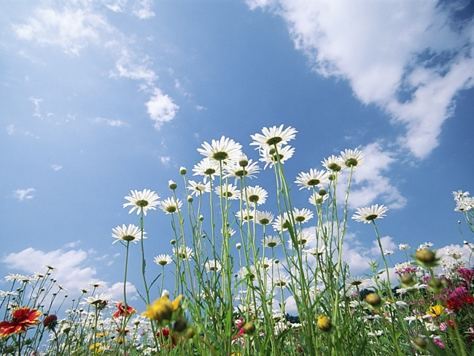
3) Он везде, но не мешает
Место впрок не занимает
Он прозрачен как стекло
Цвета нету у него
Вес отсутствует совсем
И не пахнет он ничем
Так скажите мне друзья
Без чего нам жить нельзя.
4) Я не двигаюсь, стою
Ничего не говорю
Я невидим для тебя
Угадай-ка кто же я?

Slide 21
Непоседа невидимка
Над полями гонит дымку.
Низко вьётся над травой,
Носит запах луговой,
Нежным часто он бывает,
Но порой и с ног сбивает.
Нынче там он, завтра- тут…
Как скажи его зовут?

Slide 22
Как используют свойства воздуха?

Slide 23
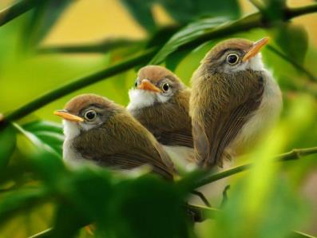
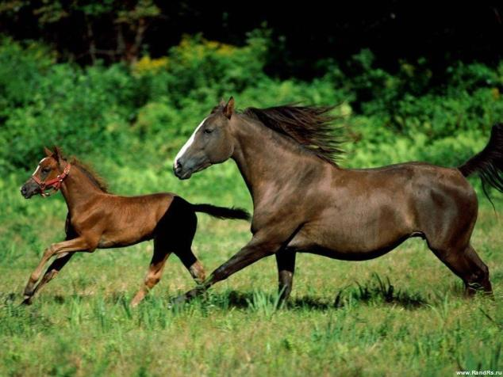
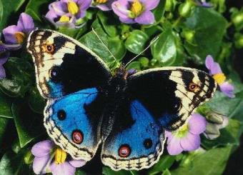
Как используют воздух животные и растения? Все живые организмы дышат, используя кислород воздуха. Растения употребляют воздух для поглощения углекислого газа и выделяют кислород.

Slide 24
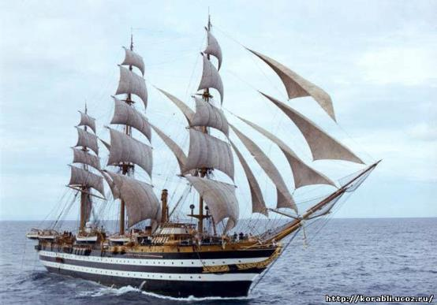
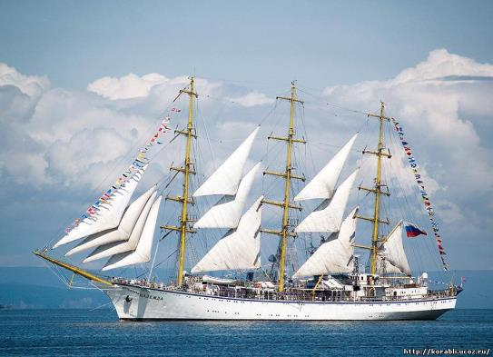
Человек издавна научился использовать ветер как источник энергии. Он изобрел парус, который позволил ему отправиться в путешествие. Уже 2-3 тысячи лет назад египтяне плавали по Средиземному морю на вполне совершенных парусных судах.

Slide 25
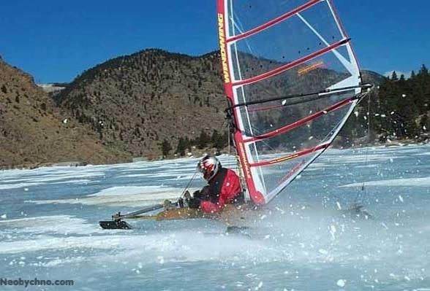
Паруса используются и в различных видах спорта.

Slide 26
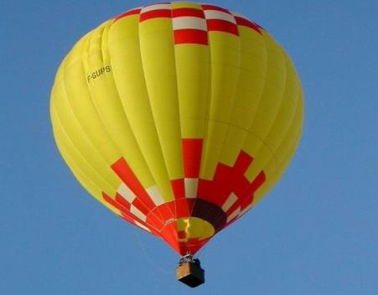
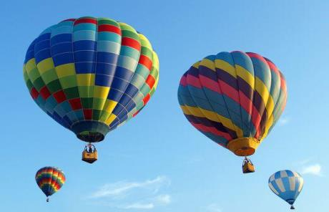
Один из способов передвижения по воздуху – воздушный шар, заполненный более легким, чем воздух газом или просто нагретым воздухом.
Люди заметили, что ,когда топится печь, из трубы вверх поднимается тёплый воздух.
Это свойство воздуха и решили использовать для подъема вверх различных предметов. Так придумали воздушный шар.
Он двигался туда, куда дул ветер. Вскоре ученые создали воздушный шар, который был оснащен рулем, им можно было управлять. Такой воздушный шар назвали аэростат.

Slide 27
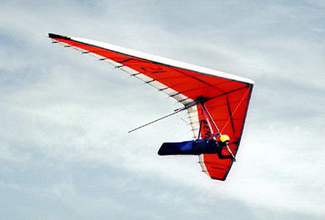
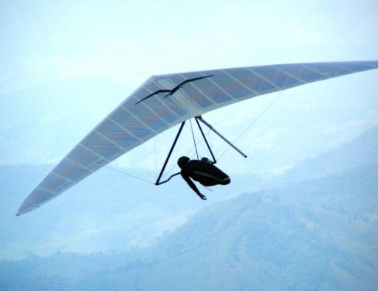
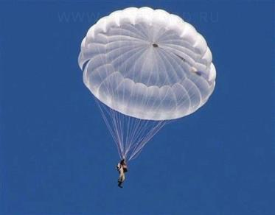
Возможность передвижения по воздуху летательных аппаратов связана с тем, что воздух обладает выталкивающей силой.

Slide 28
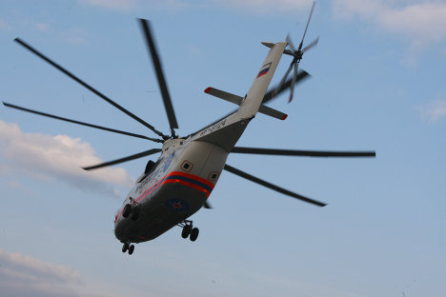
Воздух менее плотный, нежели вода. Но при развитии большой скорости, на него можно опереться. Открытие данного свойства позволило создать самолёты и вертолёты, которые надежнее летательных шаров.

Slide 29
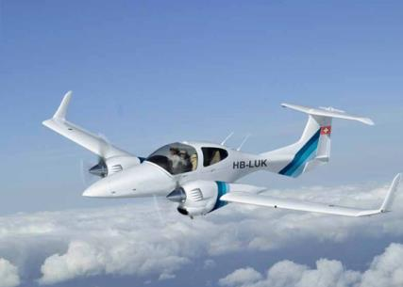
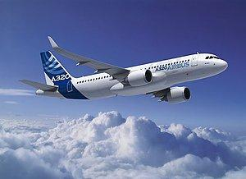
Лишь самолеты обеспечили людям возможность передвигаться на значительные расстояния с большой скоростью.

Slide 30
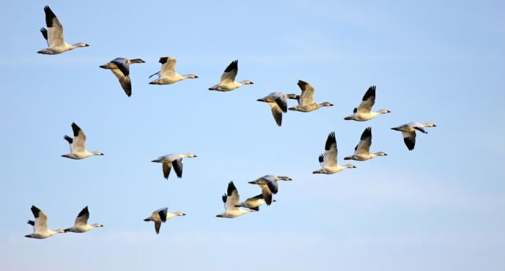
Полеты птиц возможны так же благодаря плотности воздуха.

Slide 31
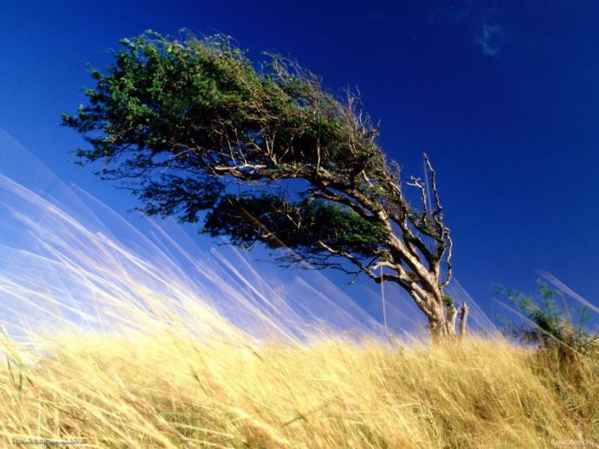
- По полю рыщет, Поет да свищет, Деревья ломает, К земле приклоняет. (Ветер)
- Так что же такое ветер?
Ветер - воздух в движении.

Slide 32
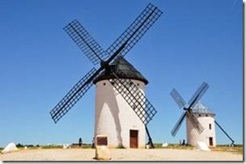
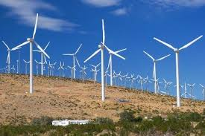
Движение воздуха вырабатывает энергию.
В Средние века строились ветряные колеса для работы по хозяйству. Однако и в современности ветряной двигатель играет все большую роль, так как в отличие от других источников он не загрязняет атмосферу.

Slide 33
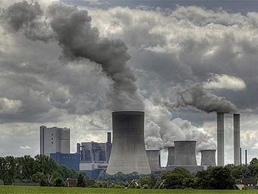
Чем для нас является ветер? Другом или врагом?
Трубы от заводов и фабрик выбрасывают дым высоко в небо. Там на высоте дуют мощные ветры. Они подхватывают клубы дыма и рвут их в клочья, развеивают, смешивают с чистым воздухом, быстро снижают опасность ядовитых газов.
Высокие трубы отводят беду от живущих поблизости людей. Но ведь ядовитые газы все равно поступают в воздух. Там они накапливаются, а потом выпадают с осадками в других районах.

Slide 34
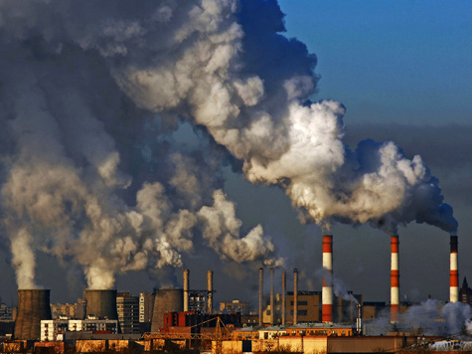
- Постарайтесь, когда вырастете и приобретете профессию, наладить производство так, чтобы ваши потомки дышали чистым воздухом.

Slide 35
Чистый воздух нужен всем!
Береги свою планету!
Есть одна планета-сад
В этом космосе холодном.
Только здесь леса шумят,
Птиц скликая перелетных.
И стрекозы только тут
В речку смотрят удивленно.

Slide 36
Здесь в траве живет беспечно
Стрекотун-певун кузнечик,
Юный ветер, хулиган,
Щекочет старый океан,
Грациозные дельфины
Вальс танцуют и поют,
В общем, счастливо живут.
Здесь лишь утро золотое,
Воздух нежно-голубой,
Дышится легко и вволю.

Slide 37
Забываем мы порой –
Воздух дан в аренду нам,
Он один на всех землян.
Чтобы жизнь торжествовала,
Охранять нам воздух надо.
Береги свою планету,
Ведь другой на свете нету!

Slide 38
Всероссийский интернет-конкурс педагогического творчества
(2013/14 учебный год)
Номинация конкурса: Педагогические идеи и технологии: дошкольное образование.
Презентацию подготовила Лобач Елена Михайловна
воспитатель ГБОУ №1244, г. Москва 2014

